Slide 1
The Relationship between
People’s Music Preferences
and Their Health Lifestyle
Daniel Santoso(Leader)/2201756506
Albert Lilian Thamson/2201754412
Steven Odolf/2201761771
Luwis Lim/2201758045

Slide 2
Problem Background
Banyak orang yang tidak mengetahui tentang gaya hidup mereka sehari hari, terkadang kalau mereka mempunyai gaya hidup yang tidak bagus dan kita peringatkan, mereka akan marah seolah olah gaya hidup mereka itu sudah benar.
Musik telah menjadi hal yang tidak dapat dipisahkan dengan kehidupan orang orang di zaman modern. Setiap orang memiliki selera musik yang tentu berbeda beda.
Dengan experiment ini kami ingin memastikan bahwa perbedaan selera musik pada setiap orang berpengaruh pada gaya hidup mereka
Kami ingin mengetahui apakah ada relasi antara preferensi musik manusia dengan gaya hidupnya.

Slide 3
Purpose & Benefit
1. Purpose:
Untuk mengetahui gaya hidup sesorang berdasarkan preferensi musiknya
Dapat menyadarkan para pengguna tentang gaya hidupnya
Membantu orang untuk memperbaiki gaya hidupnya
2. Benefit:
Pembaca mengetahui apakah ada relasi antara preferensi musik manusia dengan gaya hidupnya
Pembaca menjadi tahu tentang gaya hidup mereka
Pembaca juga dapat memperbaiki gaya hidup mereka

Slide 4
Literature Review
Musik dapat menguntungkan tubuh kita, membantu mengatur emosi, dan menciptakan kebahagiaan dan relaksasi dalam kehidupan sehari-hari.
Mendengarkan musik “santai” dapat mengurangi stress dan kecemasan pada orang yang sehat dan pada orang yang menjalani prosedur medis (contoh; operasi, gigi, kolonoskopi)
Mendengarkan musik, rupanya dapat menurunkan kadar kortisol di tubuh. Musik juga dapat memberikan pengaruh pada aktivitas fisiologis di tubuh, seperti detak jantung
Mendengarkan musik bisa membantu meredakan intensitas dan frekuensi kekambuhan sakit kepala kronis serta migrain.
Musik memicu otak untuk mengaktifkan banyak neuron secara serentak dari berbagai bagian otak.

Slide 5
Method
1. Mengumpulkan Data:
Menyebar kuesioner kepada orang-orang yang berumur 15-30 tahun di Indonesia yang berkewarganegaraan Indonesia
Pertanyaan-pertanyaan yang digunakan adalah pertanyaan yang sama pada dataset kami.
2. Preprocessing
Membersihkan Null Value (di-drop)
Histogram
3. Machine Learning
Feature Extraction
Linear regression
Polynomial Regression
SVM
Decision Tree
KNN
Random Forest

Slide 6
Table of Experiment
 | Linear Regression | Polynomial Regression | SVM | Decision Tree
Accuracy | 0.007217(Indo) 0.07435(Slovakia) | -0.04636(Indo) 1.4067(Slovakia) | 0.8(indo) 0.6(Slovakia) | 0.93333(Indo) 0.5851(Slovakia)
R_Square | -0.241381(Indo) -0.07144(Slovakia) | 1.0(Indo) 0.37793(Slovakia) | -2.2142(Indo) -0.6667(Slovakia) | -
Possible or not | Not Possible | Not Possible | Not Possible | Not Possible

Slide 7
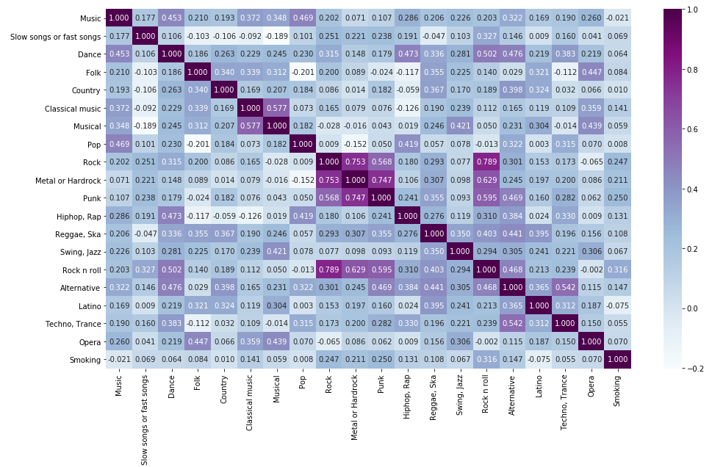
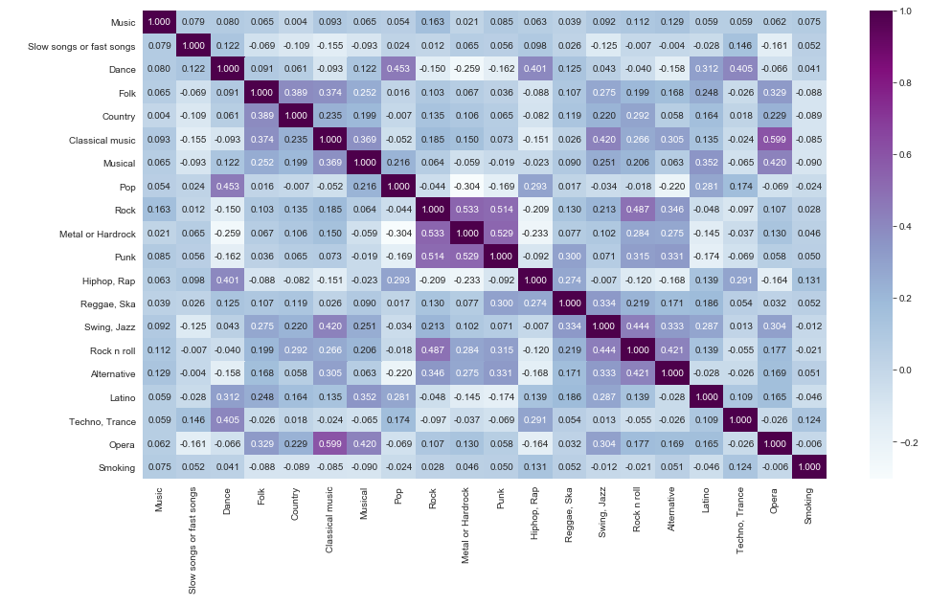
KNN
 | Indonesia | Slovakia
Accuracy | 93.33% | 59.26%
Heatmap Indonesia
Heatmap Slovakia
VS

Slide 8
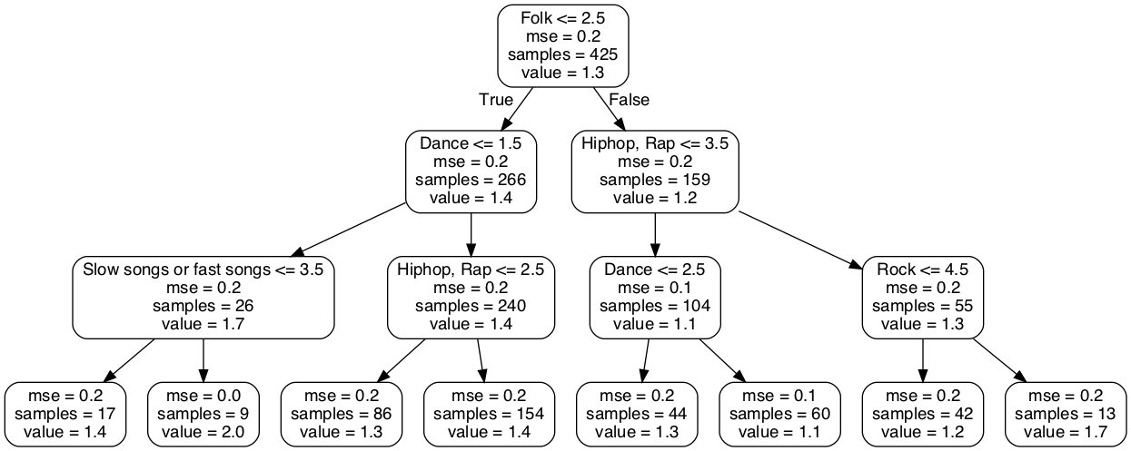
Random Forest
Slovakia
 | All | Important Variable Only
Mean Absolute Error | 0.45 Degree | 0.46 Degree
Accuracy | 66.59% | 66.09%
Hasil Visualisasi Tree menggunakan Variabel yang penting saja:

Slide 9
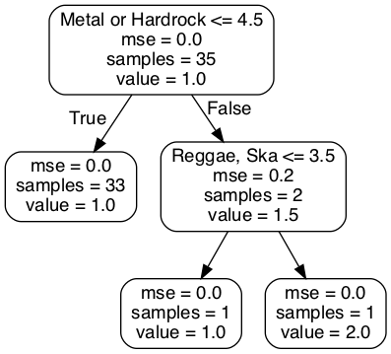
Random Forest(2)
Indonesia
 | All | Important Variable Only
Mean Absolute Error | 0.45 Degree | 0.46 Degree
Accuracy | 66.59% | 66.09%
Hasil Visualisasi Tree menggunakan Variabel yang penting saja:

Slide 10
References
https://www.gethealthystayhealthy.com/articles/10-health-benefits-of-music
https://lifestyle.kompas.com/read/2019/11/02/112016820/kenali-manfaat-mendengarkan-musik-untuk-kesehatan?page=all
https://bandungkita.id/2019/11/17/tak-hanya-redakan-stres-ini-segudang-manfaat-mendengarkan-musik-bagi-kesehatan/

Slide 11
THANK YOU

